Slide 1
脉冲电路
刘鹏
liupeng@zju.edu.cn
浙江大学
信息与电子工程学院
May 16, 2019
ZDMC
Notes:
数字系统设计I

Slide 2
概述
施密特触发器
单稳态触发器
-微分型
-积分型
ZDMC
Notes:
数字系统设计I

Slide 3
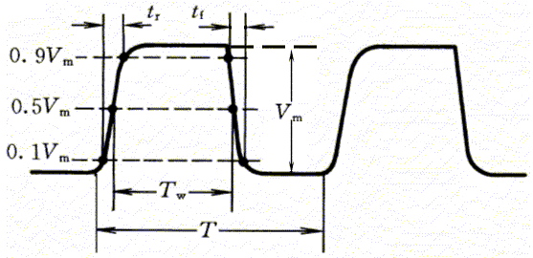
概述
参数
  脉冲周期T
  脉冲幅度Vm
  脉冲宽度Tw
  上升时间tr
  下降时间tf
  占空比q
    q= Tw/T
获取矩形波形
  多谐振荡器电路
  整形电路变换已有的周期性波形
描述矩形脉冲特性的主要参数
ZDMC
Notes:
数字系统设计I

Slide 4
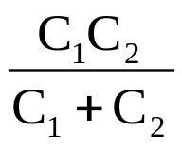
一阶线性电路的暂态分析
1.什么叫一阶电路？
一个独立的储能元件的电路。即经串、并联可化简为RC （或RL）电路。
例：
K
C₁
K
C₁
R₁
R₁
C₂
E
C₂
R₂
E
R₂
R₁ +R₂
C₁
R₁
C₂
R₂
一价电路
高价电路
ZDMC
Notes:
数字系统设计I

Slide 5
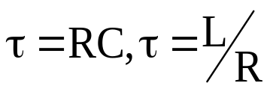

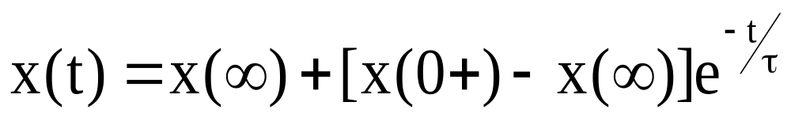
2. 一阶电路的分析
解微分方程法
三要素法
前提？
阶跃信号
（1）三要素
时间常数τ：
初始值x(0⁺)：
趋向（稳态）值x(∞)：
电容不再充放电，i_{c}=0。此时，电容可视为开路。
电感电流不再变化，v_{L}=0。此时，电感可视为短路。
ZDMC
Notes:
数字系统设计I

Slide 6
施密特触发器
特点
  输入信号从低电平上升的过程中，电路状态转换时对应的输入电平，与输入信号从高电平下降过程中对应的输入转换电平不同。
  在电路状态转换时，通过电路内部的正反馈过程使输出电压波形的边沿变得很陡。
将边沿变换缓慢的信号波形整形为边沿陡峭的矩形波，将叠加在矩形脉冲高、低电平上的噪声有效地清除。
ZDMC
Notes:
数字系统设计I

Slide 7
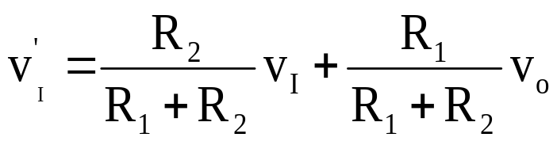
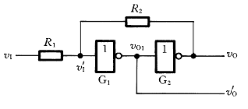
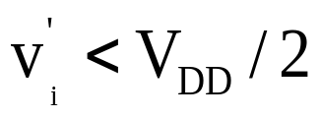
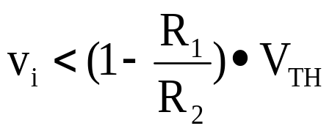


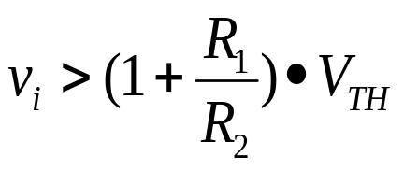
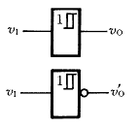
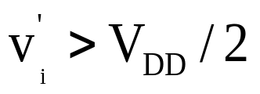

施密特触发器
3 . 原理
1 用门电路组成施密特触发器
假设：CMOS为理想器件，即
  一.CMOS非门构成
  1 . 电路组成
(1)
与v_{i}、v_{o}均有关
当
条件：
电路输出低电平
  2 . 符号
负向阈值电压
当
电路输出高电平
正向阈值电压
ZDMC
Notes:
数字系统设计I
负向阈值电压表明从高到低的一个变化

Slide 8
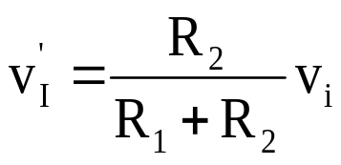






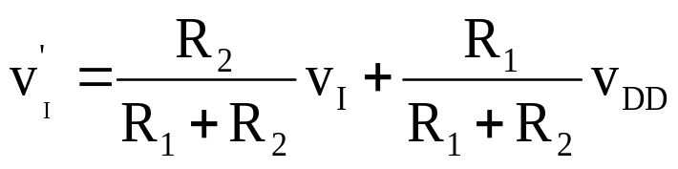


（2）当V_{T-} < v_{I} < V_{T+}时？
当v_{I}<V_{T-}时，V_{O}=0（OA段、DE段）
当v_{I}>V_{T+}时，V_{O}= V_{DD}（BC段）
当v_{I}从0变大时，
正反馈
正反馈
v_{I}<V_{T+}时，
,V_{O}=0（AB段）
v_{i}略大于V_{T+}时，有一正反馈过程
V_{O}
O
当V_{I} 从V_{DD}变小时，
波形分析
V_{DD}
v_{I}>V_{T-}时，
,V_{O}=V_{DD}（CD段）
v_{i}略小于V_{T-}时，有一正反馈过程
V_{O}
O
A
B
C
D
E
ZDMC
Notes:
数字系统设计I

Slide 9
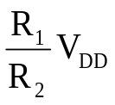

4.电压传输特性 v_{o}=f(v_{I})
同相施密特
v_{o}
V_{DD}
O
V_{T-}
V_{T+}
v_{I}
V_{DD}
V_{DD}/2
特点：滞后特性
反相施密特
V_{DD}
O
V_{T-}
V_{T+}
v_{I}
V_{DD}
V_{DD}/2
ZDMC
Notes:
数字系统设计I

Slide 10

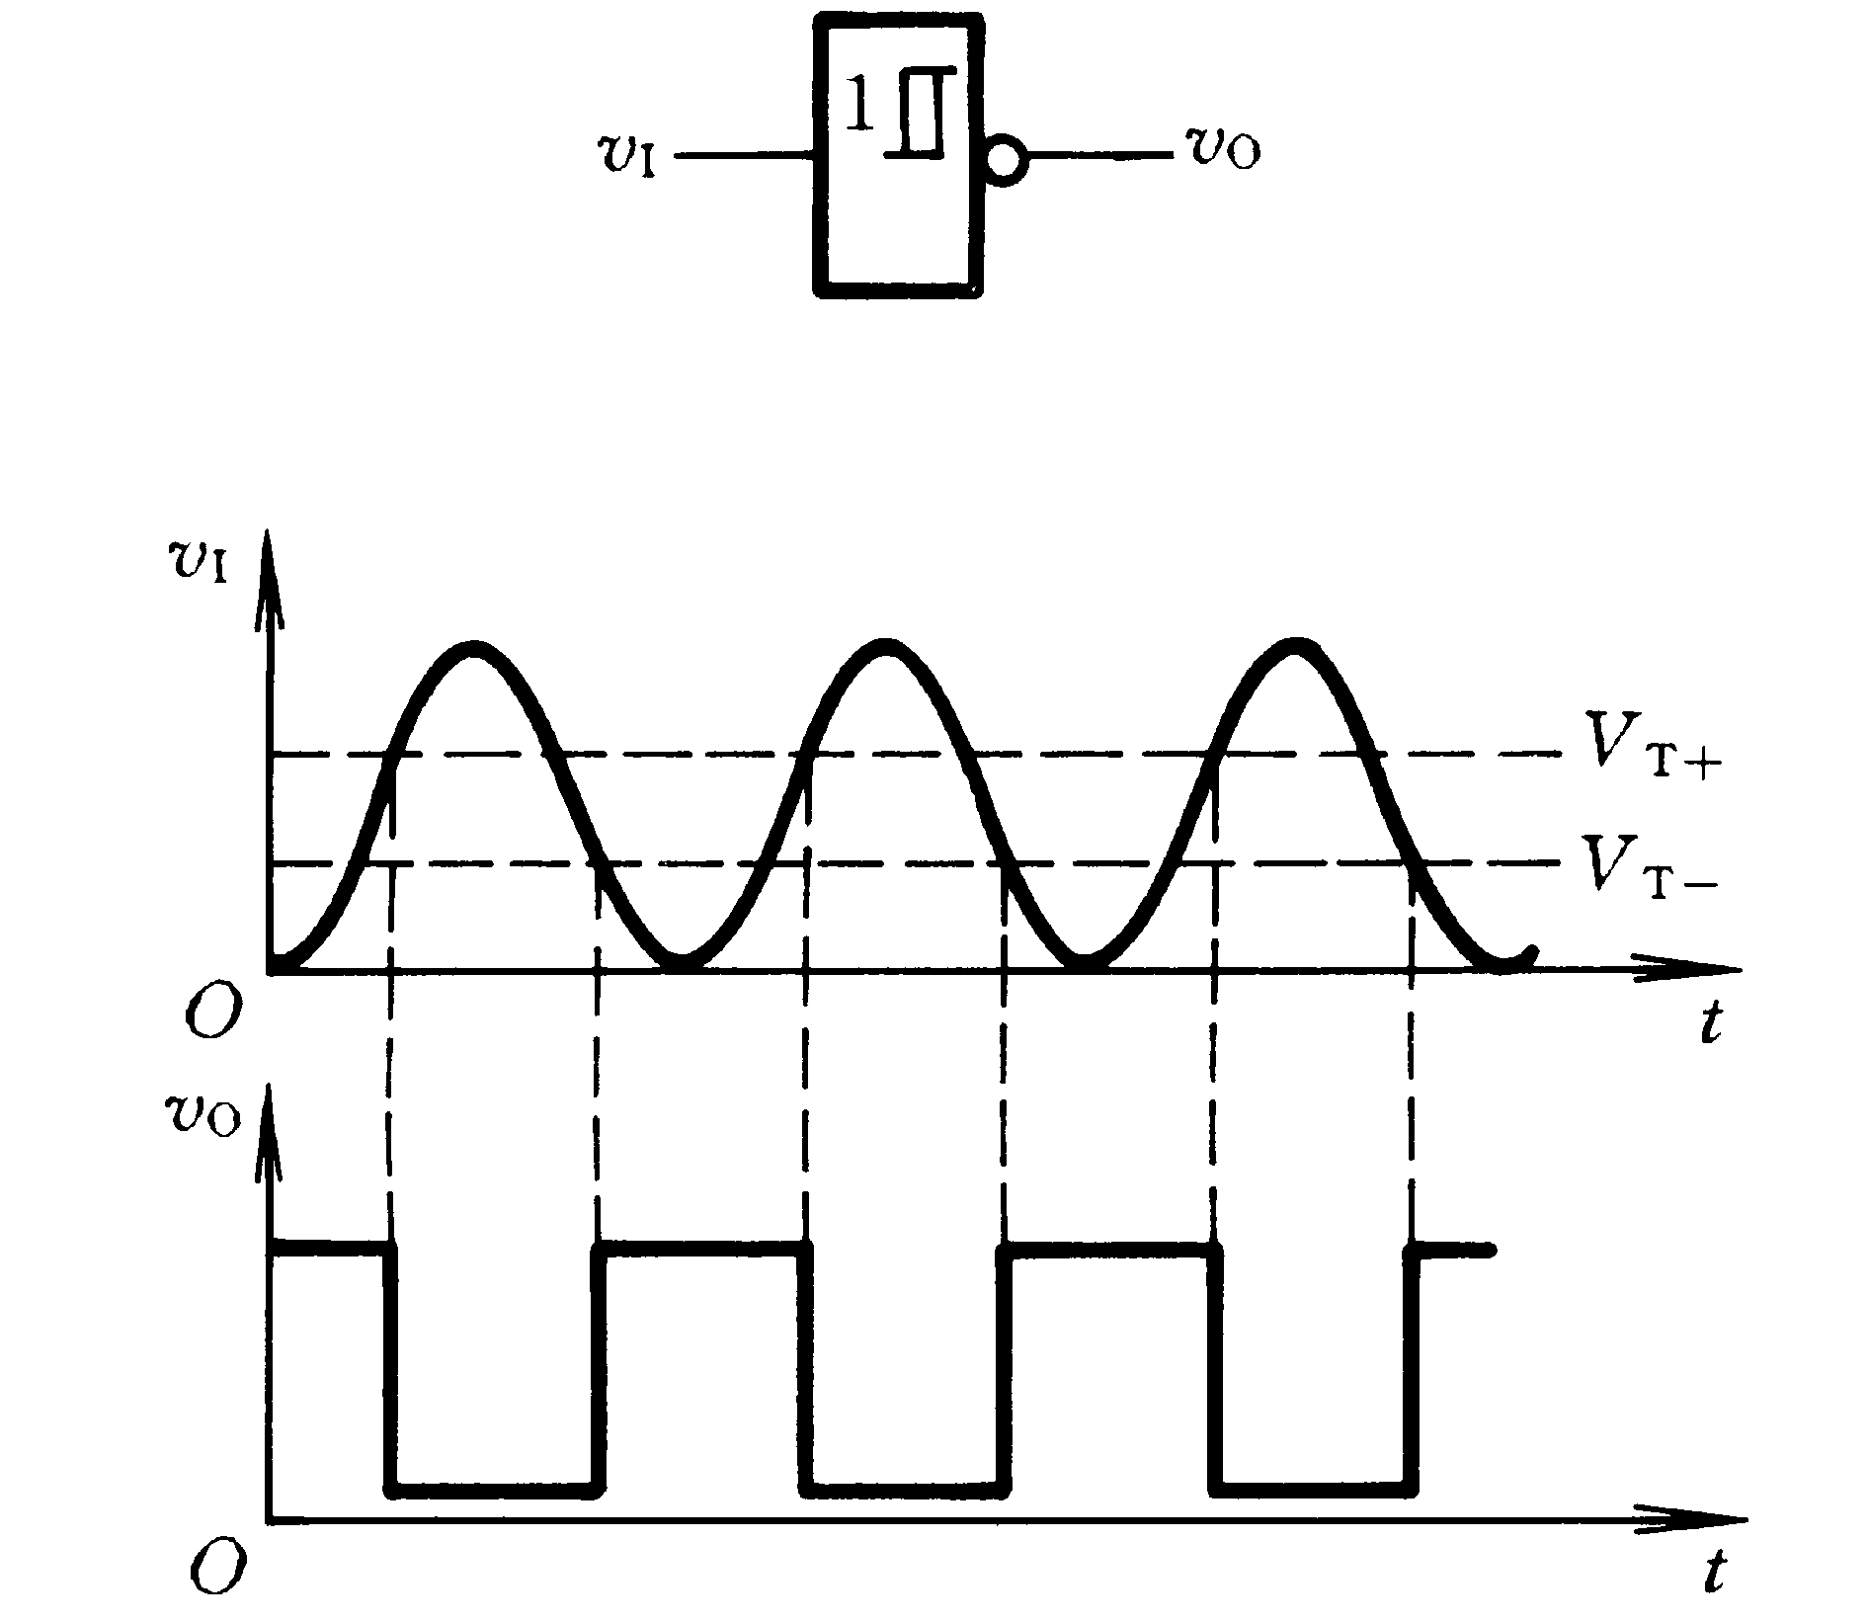

施密特触发器的应用
例1：
用反向比较器
一 波形变换（整形）
比较电平
用反向施密特触发器
V_{T+}
V_{T-}
抗干扰能力与滞后电压大小有关。
与电压比较器区别？
抗干扰能力强
ZDMC
Notes:
数字系统设计I

Slide 11
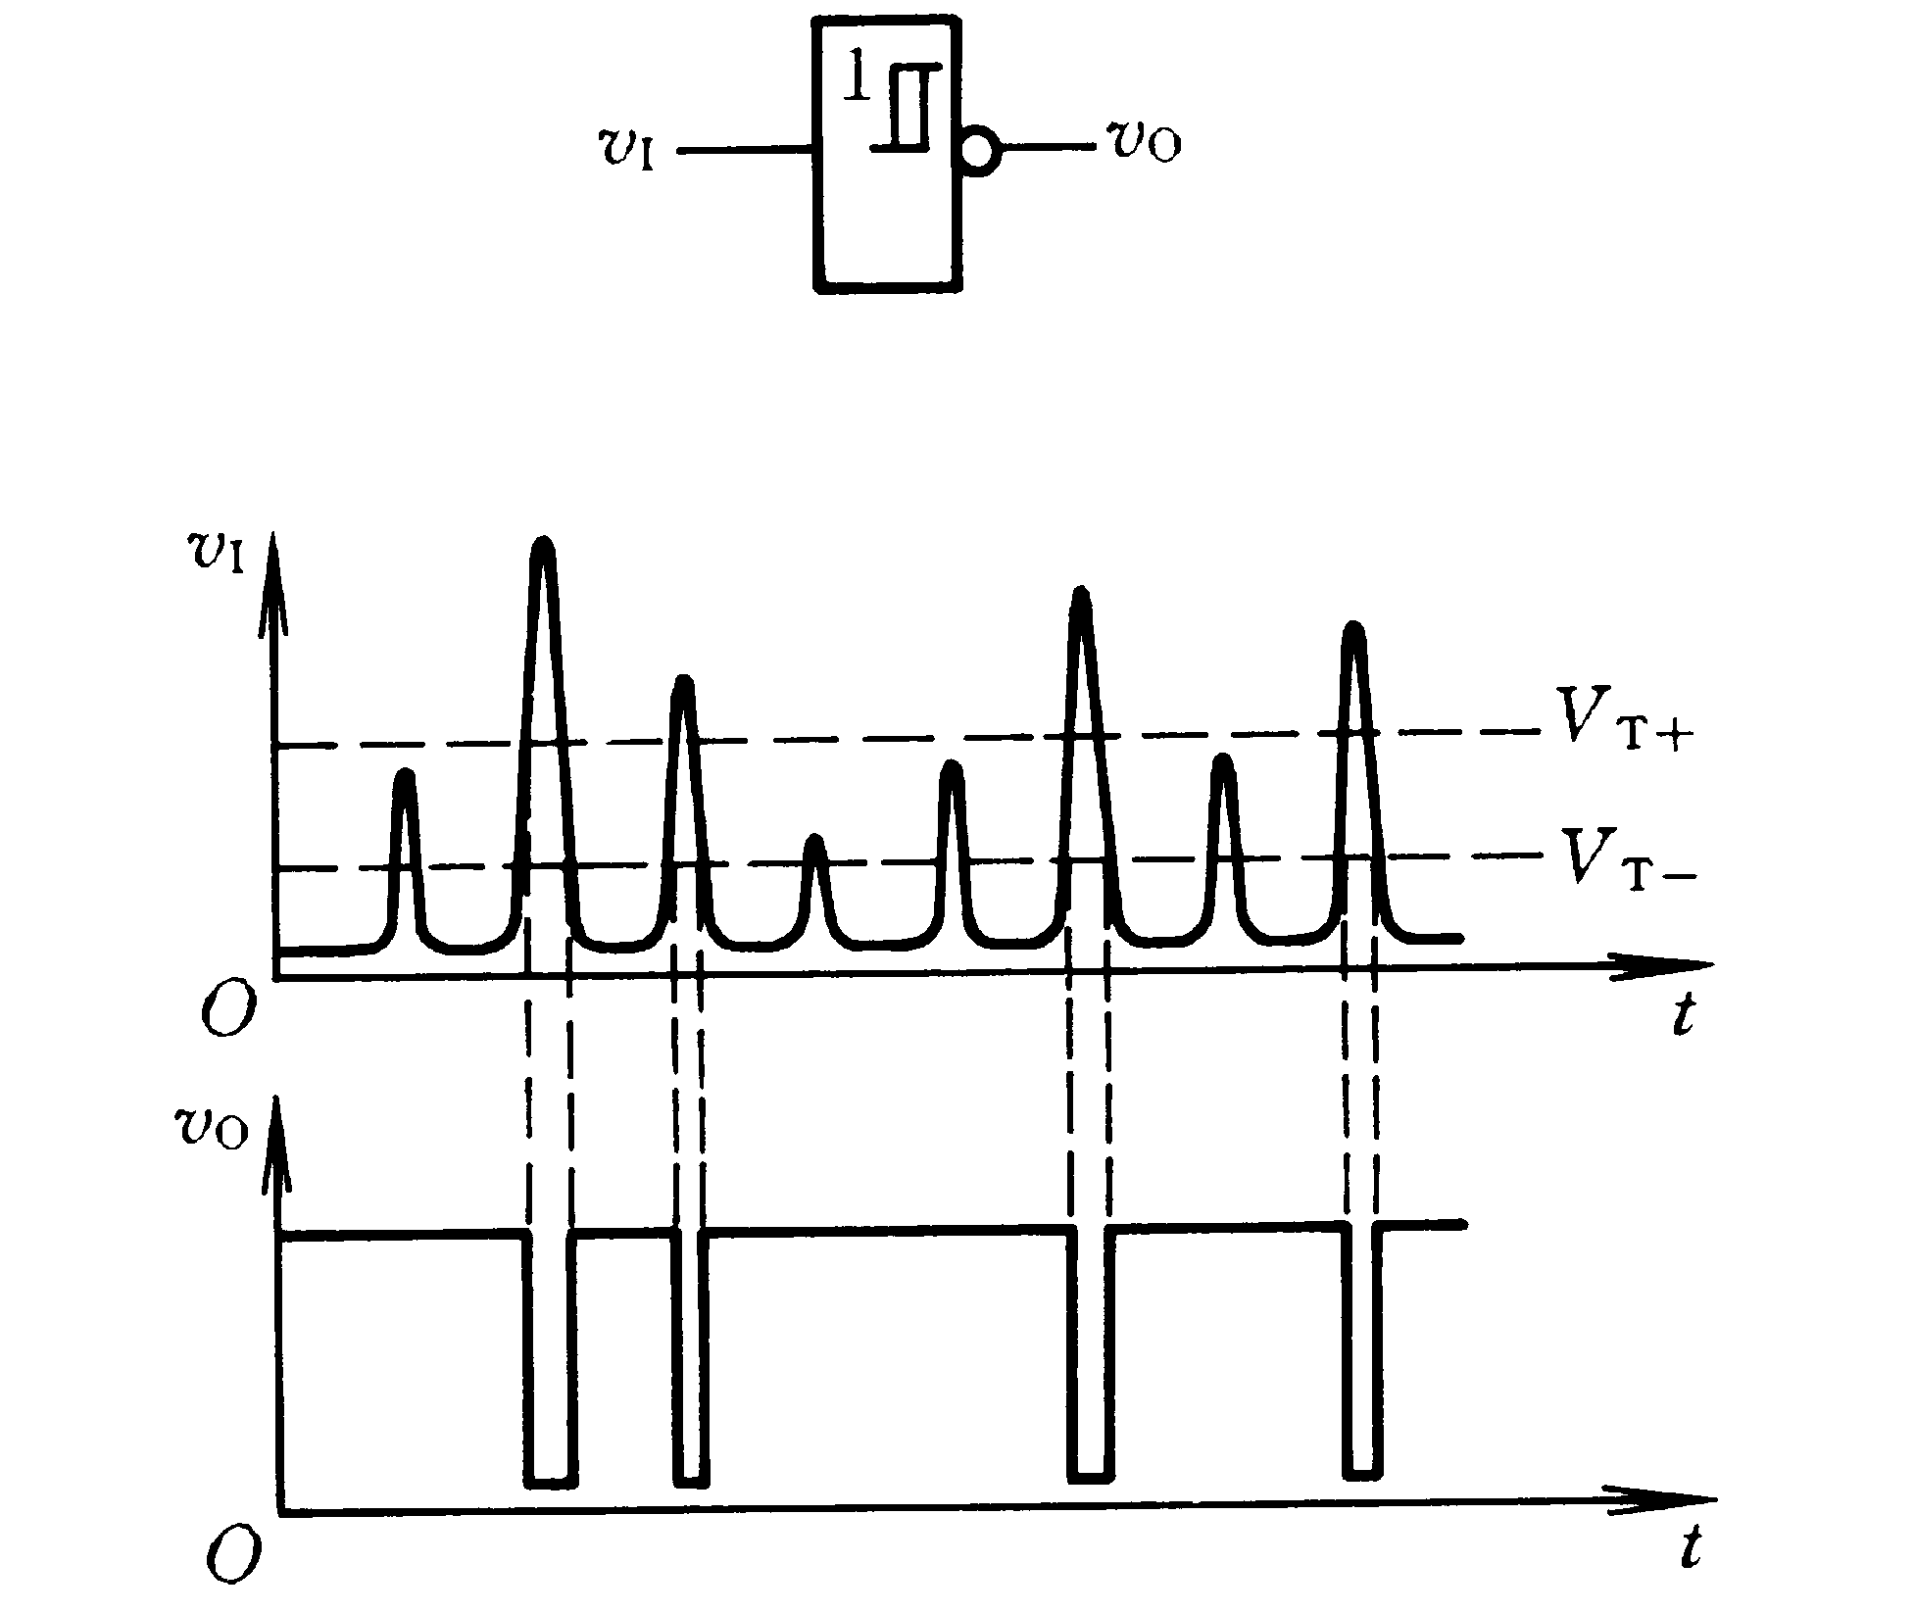
二、用于脉冲鉴幅
功能：筛选出幅度大于某一阀值的脉冲。
阀值
ZDMC
Notes:
数字系统设计I

Slide 12
单稳态触发器特点
触发器有两个稳定的状态，即0和1，所以触发器也被称为双稳态电路。
与双稳态电路不同，单稳态触发器只有一个稳定的状态。这个稳定状态要么是0，要么是1。
单稳态触发器的工作特点是：
  在没有受到外界触发脉冲作用的情况下，单稳态触发器保持在稳态；
  受到外界触发脉冲作用的情况下，单稳态触发器翻转，进入“暂稳态”。假设稳态为0，则暂稳态为1。
  经过一段时间，单稳态触发器从暂稳态返回稳态。单稳态触发器在暂稳态停留的时间仅仅取决于电路本身的参数。
积分电路是一种求和平均电路(积分 = 求和)，而微分电路是一种提取信号变化部份的电路，信号变化越快，输出越大(微分 = 求变)。
ZDMC
Notes:
数字系统设计I
单稳态触发器被广泛用于脉冲整形、延时（产生滞后于触发脉冲的输出脉冲）以及定时（产生固定时间宽度的脉冲信号）等

Slide 13
积分电路与微分电路
对于有RC构成的积分电路来说，输出取自电容，输出电压是与电容上的电压成正比的。从电容特性知道，电容上的电压正比于它上面的电荷，而电容上的电荷是流过电容电流在时间上的积分(记住电流的概念是单位时间流过的电荷)，所以输出电压正比于对电容电流的积分，故称积分电路。
微分电路的输出是在电阻上取出的(关键的区别!!)，根据欧姆定律，电阻上的电压正比于流过电阻的电流，而流过电阻的电流也就是流过电容的电流。从上面讨论知道，流过电容的电流正比于电容上电压的微分，所以，输出电压正比于电容电压的微分，故称微分电路。
ZDMC
Notes:
数字系统设计I

Slide 14
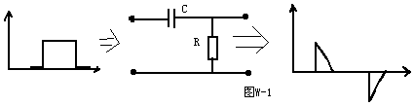
微分电路
微分电路： 电路结构如图W-1，微分电路可把矩形波转换为尖脉冲波，此电路的输出波形只反映输入波形的突变部分，即只有输入波形发生突变的瞬间才有输出。而对恒定部分则没有输出。输出的尖脉冲波形的宽度与R*C有关（即电路的时间常数），R*C越小，尖脉冲波形越尖，反之则宽。此电路的R*C必须远远少于输入波形的宽度，否则就失去了波形变换的作用，变为一般的RC耦合电路了，一般R*C少于或等于输入波形宽度的1/10就可以了。
ZDMC
Notes:
数字系统设计I

Slide 15

积分电路
电路结构如图J-1，积分电路可将矩形脉冲波转换为锯齿波或三角波，还可将锯齿波转换为抛物波。电路原理很简单，都是基于电容的充放电原理，这里就不详细说了，这里要提的是电路的时间常数R*C，构成积分电路的条件是电路的时间常数必须要大于或等于10倍于输入波形的宽度。
ZDMC
Notes:
数字系统设计I

Slide 16

单稳态触发器
1.电路有稳态和暂稳态两个状态。
不稳定
2.在触发脉冲（外力）作用下，电路可进入暂稳态，并在暂稳态持续一段时间后，自动返回稳态。
外力
3. 暂稳态持续一时间与电路参数有关，与触发脉冲的宽度和幅度无关。
稳定
暂稳态
单稳态
输出
触发脉冲
注意：
触发脉冲也可负脉冲；
电路也可以输出负脉冲。
稳态
ZDMC
Notes:
数字系统设计I

Slide 17
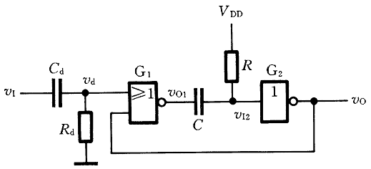
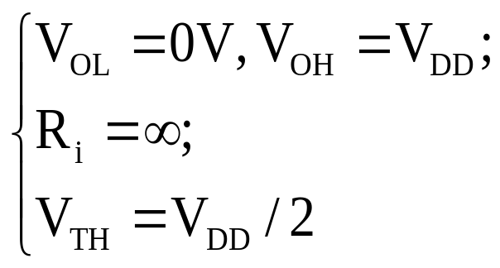

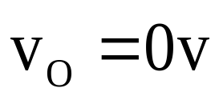
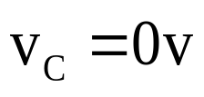
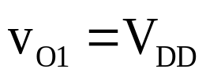
用门电路组成的单稳态触发器
一、微分型单稳态触发器
2.原理：
1.电路组成（CMOS门和RC微分电路）
一般：R>>1k,分析时可怱略R_{OH}、R_{OL}的影响
对于CMOS门，可作以下近似：
（1）求稳态：
电路不再充放电，电路可视为
开路。
输入微分
输入微分作用：
使触发信号对暂稳持续时间不影响
为下一阶段服务
ZDMC
Notes:
数字系统设计I

Slide 18


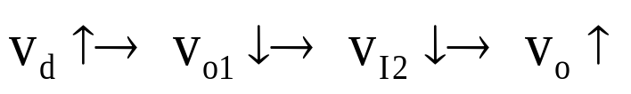

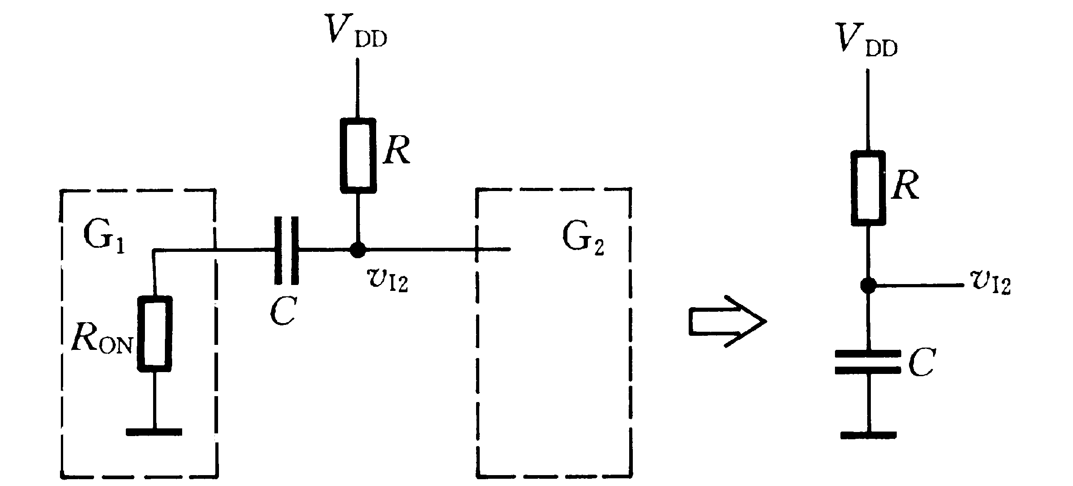


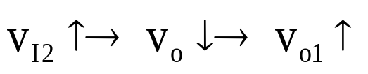
v_{c}
O
O
(2)准稳态：加入触发脉冲
启动正反馈过程，电路进入准稳态
O
V_{TH}
准稳态等效电路
O
保证
保证，
V_{d}可撤
O
充电
O
稳态
准稳态
当 V_{I2}上升至略V_{TH}时，启动正反馈过程，准稳态结束
ZDMC
Notes:
数字系统设计I

Slide 19
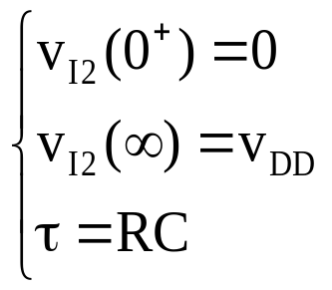


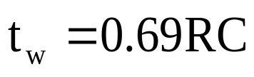
求准稳态持续时间t_{w} ？
准稳态等效电路
O
O
充电
O
V_{TH}
O
O
O
t_{w}
ZDMC
Notes:
数字系统设计I

Slide 20
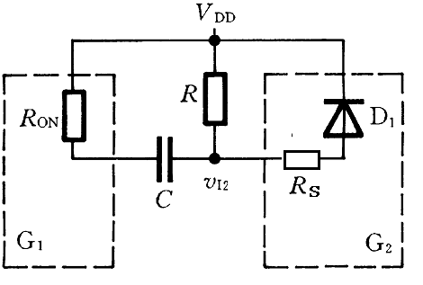
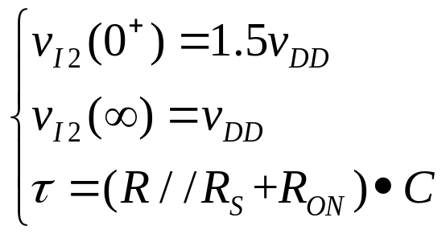
v_{c}
O
（3）恢复期
O
恢复期等效电路
O
1.5V_{DD}
趋向V_{DD}
V_{TH}
O
放电
O
求恢复期T_{re}，电路达到稳态的时间
O
理论上，达到稳态需∞时间；
一般认为，（3~5）τ时间基本上达到稳态
恢复期
ZDMC
Notes:
数字系统设计I
Rs是保护电路的二级管的导通电阻；

Slide 21

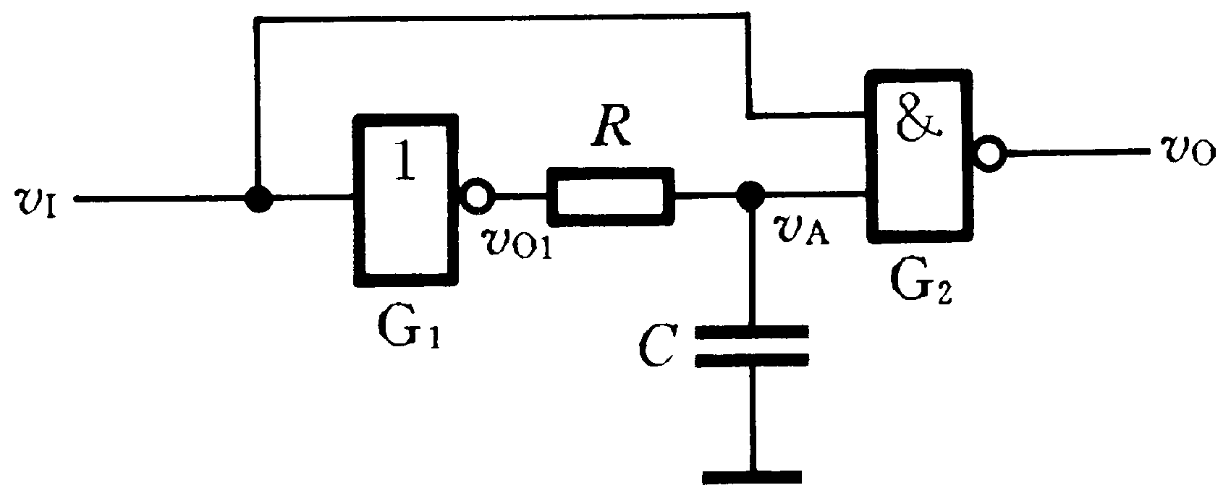



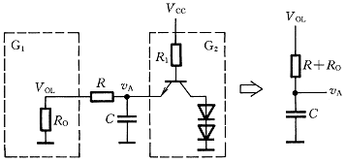
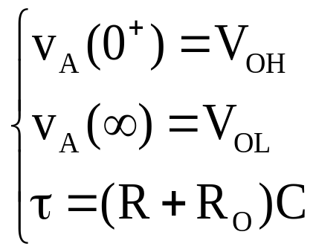
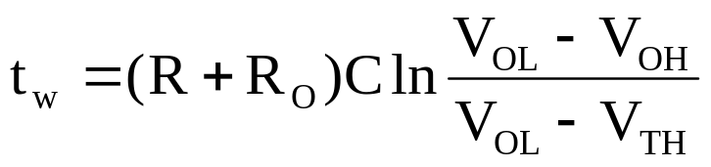
二、积分型单稳态触发器
1.电路组成（TTL门和RC积分电路）
t
O
t
O
t
原理：
O
V_{TH}
t_{w}
计算t_{w} ？
等效电路
t
O
在t_{w}期间，V_{A}为高电平
ZDMC
Notes:
数字系统设计I

